Slide 1


STŘEDNÍ ŠKOLA STAVEBNÍ A TECHNICKÁ
Ústí nad Labem, Čelakovského 5, příspěvková organizace
Páteřní škola Ústeckého kraje
Valivá ložiska
VY_32_INOVACE_21_405
Projekt MŠMT | EU peníze středním školám
Název projektu školy | ICT do života školy
Registrační číslo projektu | CZ.1.07/1.5.00/34.0771
Šablona | III/2
Sada | 21
Anotace | Funkce, druhy, výhody, nevýhody, použití
Klíčová slova | Radiální, axiální, klec, valivá tělíska, magnetická ložiska, valivé vedení
Předmět | Strojnictví
Obor | Strojní mechanik
Autor, spoluautor | Ing. Křížová
Jazyk | Čeština
Druh učebního materiálu | Prezentace
Potřebné pomůcky | PC, dataprojektor
Druh interaktivity | Výklad pomocí prezentace
Stupeň a typ vzdělávání | Střední škola
Cílová skupina | 1. ročník, žáci 16 – 17 let
Speciální vzdělávací potřeby | ne
Zdroje | Seznam viz poslední strana

Slide 2
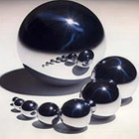
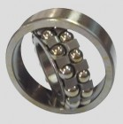
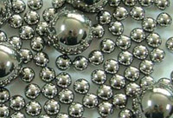

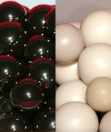
STŘEDNÍ ŠKOLA STAVEBNÍ A TECHNICKÁ
Ústí nad Labem, Čelakovského 5, příspěvková organizace
Páteřní škola Ústeckého kraje
VALIVÁ LOŽISKA
Valivá ložiska jsou strojní součásti, které - umožňují otáčivý pohyb hřídelů
- přenášejí zatížení na rám stroje
- valivé tření je menší než kluzné
VALIVÁ LOŽISKA
Valivá ložiska jsou strojní součásti, které - umožňují otáčivý pohyb hřídelů
- přenášejí zatížení na rám stroje
- valivé tření je menší než kluzné
vnější kroužek
ložisková ocel
valivá tělesa
keramika
nerez
sklo,plasty
klec
ocel
mosaz
PA
vnitřní kroužek

Slide 3
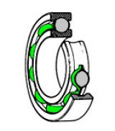
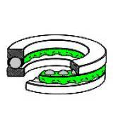
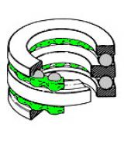
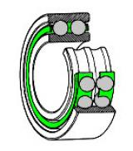
STŘEDNÍ ŠKOLA STAVEBNÍ A TECHNICKÁ
Ústí nad Labem, Čelakovského 5, příspěvková organizace
Páteřní škola Ústeckého kraje
Rozdělení podle axiální kombinované
a) zatížení
radiální
b) počtu řad valivých těles – jednořadá, dvouřadá
3

Slide 4
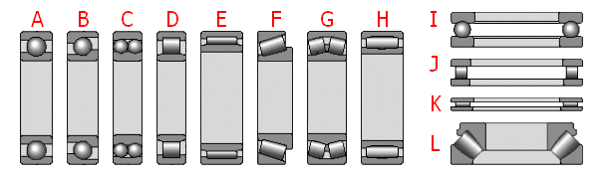
STŘEDNÍ ŠKOLA STAVEBNÍ A TECHNICKÁ
Ústí nad Labem, Čelakovského 5, příspěvková organizace
Páteřní škola Ústeckého kraje
c) valivých těles
A - kuličková G - soudečková
B - kuličková s kosoúhlým stykem H - toroidní – omezují vibrace
C - naklápěcí I - axiální kuličková
D - válečková J - axiální válečková
E - jehlová K - axiální jehlová
F - kuželíková L - axiální soudečková
4

Slide 5
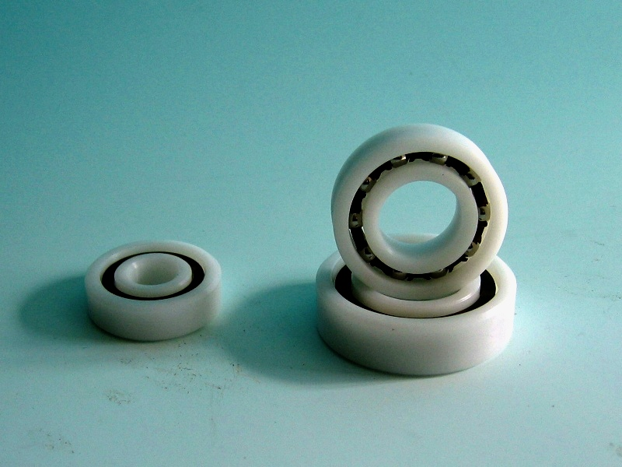
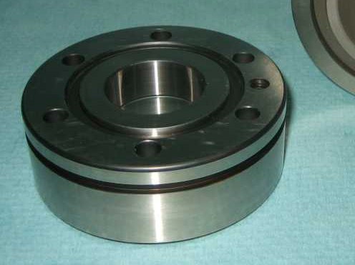
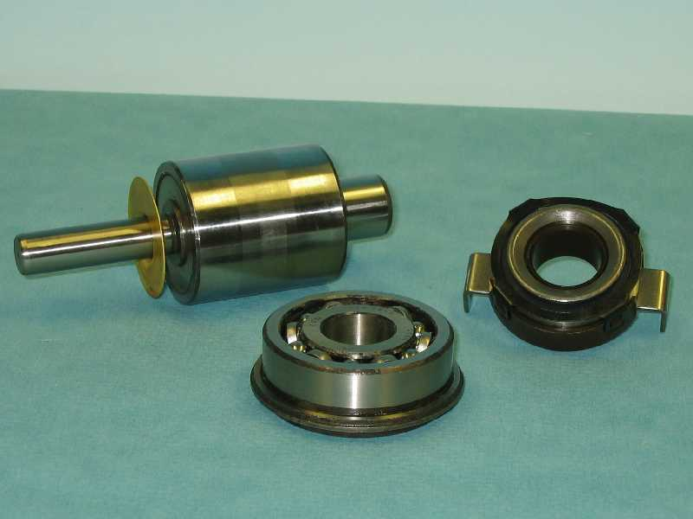
STŘEDNÍ ŠKOLA STAVEBNÍ A TECHNICKÁ
Ústí nad Labem, Čelakovského 5, příspěvková organizace
Páteřní škola Ústeckého kraje
d) speciální
plastová – odolné vůči slané vodě a chemikáliím
otočná – velkorozměrové, R, A, naklápěcí
PLC – letectví, automobily, kolejová vozidla
5

Slide 6
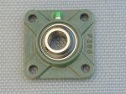
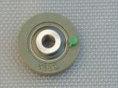
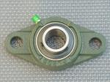
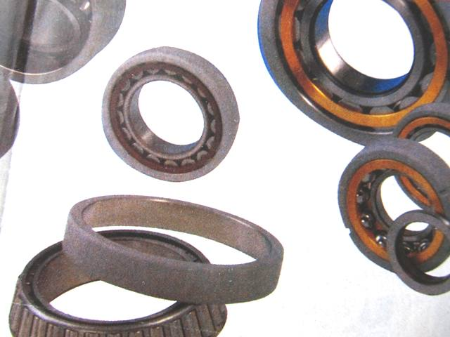
STŘEDNÍ ŠKOLA STAVEBNÍ A TECHNICKÁ
Ústí nad Labem, Čelakovského 5, příspěvková organizace
Páteřní škola Ústeckého kraje
upínací - dopravníky, zemědělské stroje
- oboustranně utěsněné
- kuličková l. s kulovým vnějším povrchem
elektricky izolované - elektromotory, generátory
- ochrana proti elektroerozi
plazmatický nástřik keramiky
t = 0,3 mm
6

Slide 7
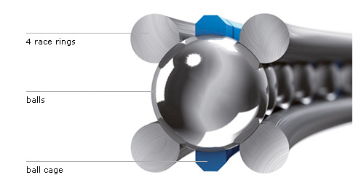
STŘEDNÍ ŠKOLA STAVEBNÍ A TECHNICKÁ
Ústí nad Labem, Čelakovského 5, příspěvková organizace
Páteřní škola Ústeckého kraje
valivá ložiska FRANKE - plynulý pohyb kuliček na čtyřech vodících drátech
- minimální prostorové nároky
- nízké tření a velká únosnost
7

Slide 8
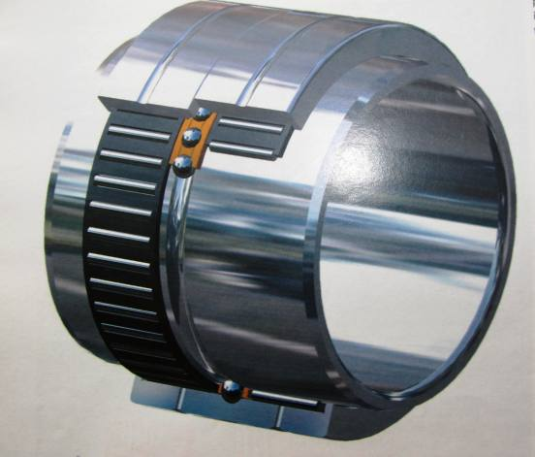
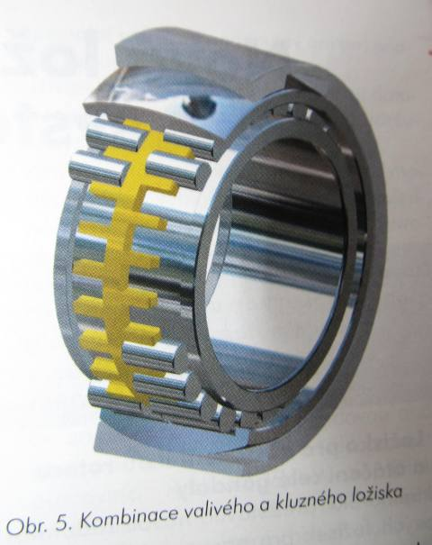
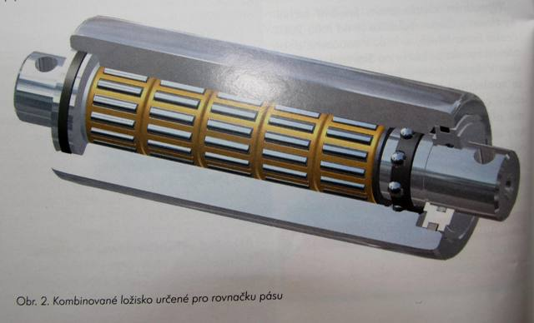
STŘEDNÍ ŠKOLA STAVEBNÍ A TECHNICKÁ
Ústí nad Labem, Čelakovského 5, příspěvková organizace
Páteřní škola Ústeckého kraje
kombinovaná valivá ložiska
8

Slide 9
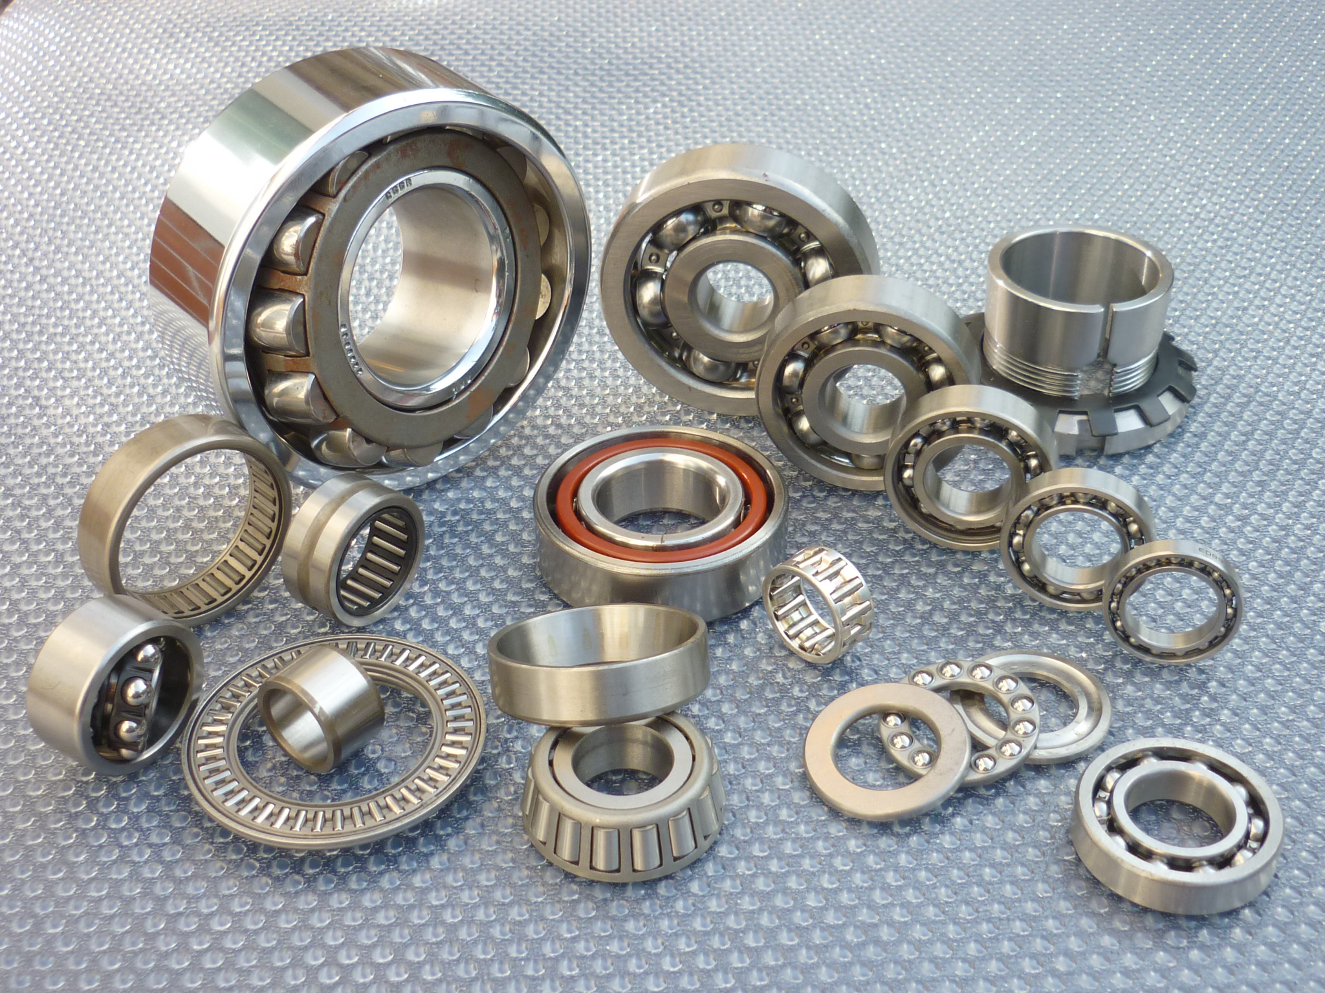
STŘEDNÍ ŠKOLA STAVEBNÍ A TECHNICKÁ
Ústí nad Labem, Čelakovského 5, příspěvková organizace
Páteřní škola Ústeckého kraje
☺ - malé ztráty třením, i při rozběhu
- malá spotřeba maziva
- odolné proti zadření
- vhodné pro vysoké otáčky
- snadná montáž a údržba
☹- větší vnější rozměry
- malá odolnost vůči rázům a přetížení
- větší nároky na přesnost výroby
- při vyšších otáčkách jsou hlučnější
9

Slide 10
STŘEDNÍ ŠKOLA STAVEBNÍ A TECHNICKÁ
Ústí nad Labem, Čelakovského 5, příspěvková organizace
Páteřní škola Ústeckého kraje
Mazání má dva úkoly - zmenšovat tření
- odvádět teplo
KAPALNÁ
oleje – minerální, syntetické, polosyntetické
- rozstřikem, oběhem, olejovou mlhou
Maziva
PLASTICKÁ
mazací tuky – vápenaté, sodné, litné
+ utěsnění ložisek proti vlhkosti a nečistotám
TUHÁ
teflon – sníží tření, pokles teploty až o 20%, delší mazací intervaly
- nepojímá prach, netvoří emulze

Slide 11
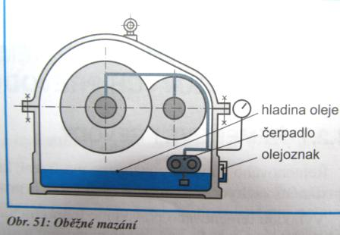
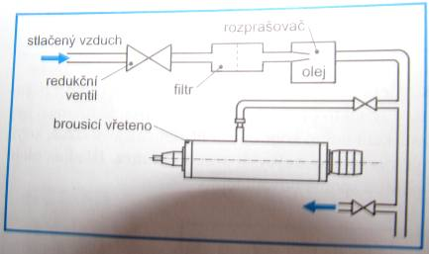
STŘEDNÍ ŠKOLA STAVEBNÍ A TECHNICKÁ
Ústí nad Labem, Čelakovského 5, příspěvková organizace
Páteřní škola Ústeckého kraje
mazací soustavy
olejovou mlhou
11

Slide 12
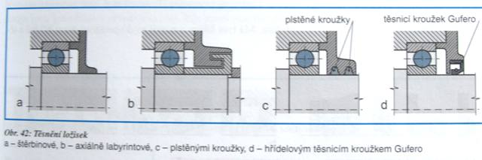
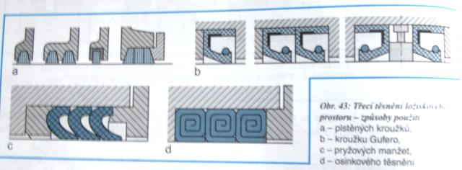
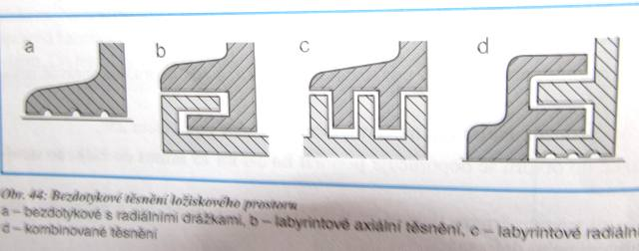
STŘEDNÍ ŠKOLA STAVEBNÍ A TECHNICKÁ
Ústí nad Labem, Čelakovského 5, příspěvková organizace
Páteřní škola Ústeckého kraje
těsnění - udržuje mazivo v ložisku
- zabraňuje vniknutí nečistot a vlhkosti do ložiska
druhy - podle styku s rotující částí
a - dotykové - plstěné kroužky, Gufero
b - bezdotykové - labyrintové, štěrbinové
c – kombinované – plstěné kroužky + labyrint
12

Slide 13
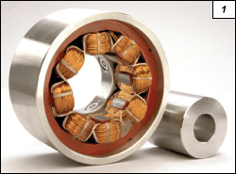
STŘEDNÍ ŠKOLA STAVEBNÍ A TECHNICKÁ
Ústí nad Labem, Čelakovského 5, příspěvková organizace
Páteřní škola Ústeckého kraje
Magnetická ložiska
systém ložiska má tři části - ovládací jednotka - každá je tvořena dvěma póly
na nichž je cívka
- snímače
- řídící jednotky
princip – při průchodu I cívkou se vytváří přitažlivá síla, která zvedá hřídel a vzniká vzduchová mezera 0,2 – 2mm
+ - žádné mazání
- pracují při vysokých i nízkých teplotách
- vysoké otáčky až 100 000ot./min.
- velmi nízké vibrace
použití - potravinářství, petrochemie, turbokompresory
13

Slide 14
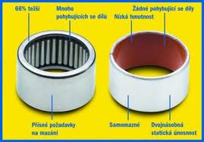
STŘEDNÍ ŠKOLA STAVEBNÍ A TECHNICKÁ
Ústí nad Labem, Čelakovského 5, příspěvková organizace
Páteřní škola Ústeckého kraje
Kluzná nebo valivá ložiska
Konstruktéři stále častěji nahrazují valivá ložiska kluznými
+ - úspora místa a hmotnosti
- větší únosnost
- minimální nebo žádná údržba
- tlumení hluku a vibrací
použití - od jednoduchých strojů po složité mechanizmy kosmických lodí
- umělé končetiny
- silně namáhané součásti automobilů
14

Slide 15
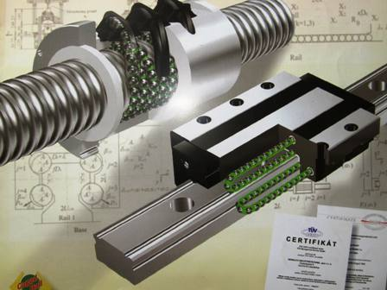
STŘEDNÍ ŠKOLA STAVEBNÍ A TECHNICKÁ
Ústí nad Labem, Čelakovského 5, příspěvková organizace
Páteřní škola Ústeckého kraje
Lineární vedení
Lineární vedení umožňuje posuvný pohyb strojních částí.
použití - obráběcí centra - tuhost stroje
- výroba skla - odolnost při teplotách do 150°C
- kontrola svarů reaktoru – spolehlivost
- podávací zařízení při výrobě železničních nákolků – nečisté podmínky
konstrukce - plně kuličkové vedení
- vedení s kuličkovou klecí
15

Slide 16
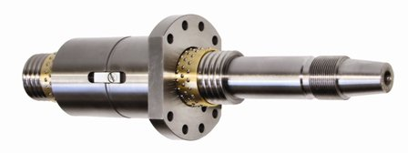
STŘEDNÍ ŠKOLA STAVEBNÍ A TECHNICKÁ
Ústí nad Labem, Čelakovského 5, příspěvková organizace
Páteřní škola Ústeckého kraje
Od klasických kuličkových šroubů liší vodicí klecí, která tvoří zásobník kuliček Klec dále udržuje, stejně jako u ložisek, kuličky na konstantní rozteči a zabraňuje jejich vzájemnému tření.
Výhody kuličkového šroubu s klecí – tedy hlavně plynulý chod, a to zvláště při malých otáčkách.
16

Slide 17
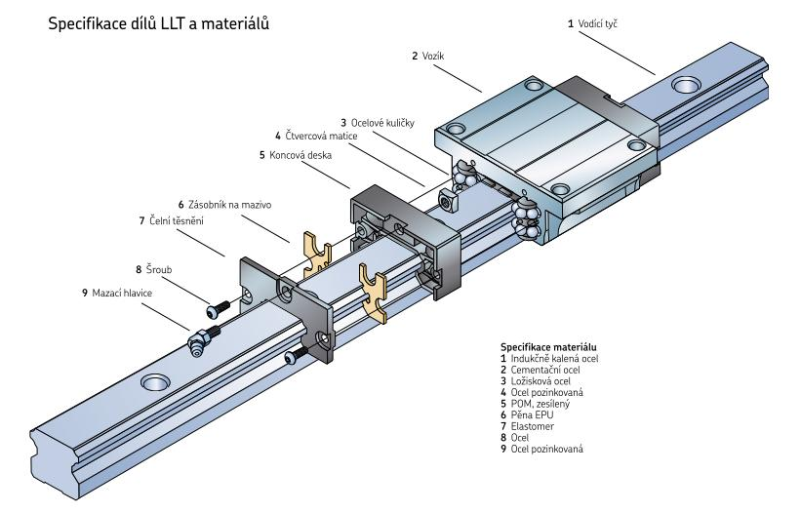
STŘEDNÍ ŠKOLA STAVEBNÍ A TECHNICKÁ
Ústí nad Labem, Čelakovského 5, příspěvková organizace
Páteřní škola Ústeckého kraje
17

Slide 18
STŘEDNÍ ŠKOLA STAVEBNÍ A TECHNICKÁ
Ústí nad Labem, Čelakovského 5, příspěvková organizace
Páteřní škola Ústeckého kraje
Souhrn učiva
Otázky pro opakování
1. K čemu se používají valivá ložiska?
2. Z jakých částí se skládá valivé ložisko?
3. Jaké znáte druhy valivých ložisek?
4. Jaká se používají maziva a mazací systémy?
5. Jaká je funkce těsnění ložisek?
6. Jaké je základní rozdělení těsnění?
7. Jaká je funkce a použití lineárního valivého vedení?

Slide 19
STŘEDNÍ ŠKOLA STAVEBNÍ A TECHNICKÁ
Ústí nad Labem, Čelakovského 5, příspěvková organizace
Páteřní škola Ústeckého kraje
Použité zdroje
http://www.loziska.net/2-loziska-valiva.html?menu=25
AUTOR NEUVEDEN. google [online]. [cit. 31.3.2013]. Dostupný na WWW: http://www.loziska.net/2-loziska-valiva.html?menu=25
http://www.mitcalc.cz/doc/help/cz/c_bearing_choice.htm
AUTOR NEUVEDEN. google [online]. [cit. 1.4.2013]. Dostupný na WWW: http://www.mitcalc.cz/doc/help/cz/c_bearing_choice.htm
http://www.mateza.cz/index.php?menu=4&vybranaskupina=01&vybranaskupina1=0125
AUTOR NEUVEDEN. google [online]. [cit. 1.4.2013]. Dostupný na WWW: http://www.mateza.cz/index.php?menu=4&vybranaskupina=01&vybranaskupina1=0125
http://www.loid.cz/?clanek=38
AUTOR NEUVEDEN. google [online]. [cit. 1.4.2013]. Dostupný na WWW: http://www.loid.cz/?clanek=38
http://www.odbornecasopisy.cz/index.php?id_document=26267
AUTOR NEUVEDEN. google [online]. [cit. 1.4.2013]. Dostupný na WWW: http://www.odbornecasopisy.cz/index.php?id_document=26267

Slide 20
STŘEDNÍ ŠKOLA STAVEBNÍ A TECHNICKÁ
Ústí nad Labem, Čelakovského 5, příspěvková organizace
Páteřní škola Ústeckého kraje
Použité zdroje
http://www.midol.cz/midol-cz/valiva-loziska/
AUTOR NEUVEDEN. google [online]. [cit. 1.4.2013]. Dostupný na WWW: http://www.midol.cz/midol-cz/valiva-loziska/
http://www.exvalos.cz/linearni-vedeni/linearni-vedeni-s-profilovou-tyci/
AUTOR NEUVEDEN. google [online]. [cit. 1.4.2013]. Dostupný na WWW: http://www.exvalos.cz/linearni-vedeni/linearni-vedeni-s-profilovou-tyci
www.mmspektrum.com/09111
AUTOR NEUVEDEN. google [online]. [cit. 1.4.2013]. Dostupný na WWW: www.mmspektrum.com/091111
www.mmspektrum.com/061131
ING. FRANTIŠEK STÁREK. google [online]. [cit. 1.4.2013]. Dostupný na WWW: www.mmspektrum.com/061131
ING, FIALOVÁ, Dana; ING. GRADEK, Vladislav. Zámečnické práce a údržba,3. díl. Praha: PARTA, 2008, ISBN 978-80-7320-127-2
20

